Slide 1

MBR Projekt bemutató
Készítette:
Bardóci Bence
Szántó Róbert
Kiss Máté

Slide 2
A hálózat tervezése
Három telephelyre lett tervezve.
Mind a három helyre VLAN, Pilisvörösváron és Békásmegyeren található vezeték nélküli hálózat, szerver csak Pilisvörösváron található.
Szerveren DHCP fut ami a Pilisvörösvárat látja el.

Slide 3
Munka megosztás a csapaton belül
Kiss Máté: Linux szerver konfigurációja, dokumentációk elkészítése/dokumentálása, feladatok segítése.
Bardóci Bence: Windows szerver konfigurációja , dokumentációk elkészítése/dokumentálása, hálózati eszközök konfigurálásában való segítés.
Szántó Róbert: Projekt vezető, hálózati eszközök konfigurálása, logikai topológia elkészítése, telephelyek közötti kapcsolat tesztelése.

Slide 4
Projekt során használt programok
Időbeosztás →gitlab.com
Dokumentációs programok → Microsoft Word
Logikai topológia → Packet tracer

Slide 5
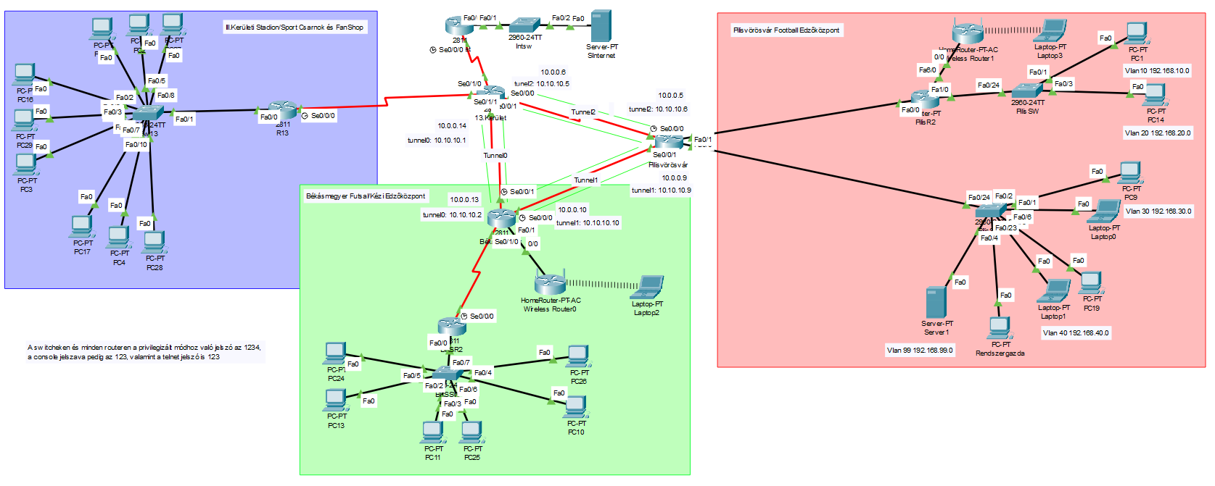
Műszaki megvalósítás

Slide 6
A hálózat működése I.
Szerver működése:
DHCP fut a szerveren
Router beállítások:
Routerek OSPF irányító protokollt használnak
Minden egyes VLAN számára címeket oszt ki Pilisvörösváron belül
DHCP fut Békásmegyeren és a 13. kerületi telephelyen.

Slide 7
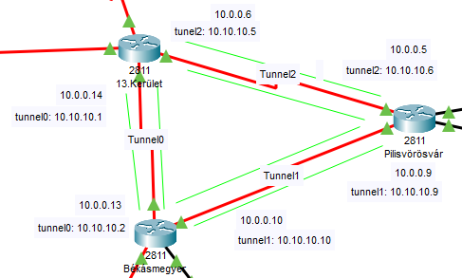
Vpn a hálózaton belül
GRE Tunnelekkel hoztuk létre a VPN kapcsolatokat
A telephelyeket összekötő routerek között vannak elhelyezve a GRE Tunnelek
Tunnel 1
Pilisvörösvár → Békásmegyer 10.10.10.8 /30
Tunnel 2
Pilisvörösvár → 13.Kerület. 10.10.10.4 /30
Tunnel 0:
Békásmegyer →13.Kerület. 10.10.10.0 /30

Slide 8
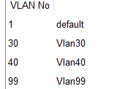
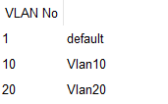
A hálózat működése II.
További beállítások:
VLAN felépítése:
10-es VLAN vezetőség.
20-es VLAN csapatnak.
30-as VLAN gazdasági csapat
40-es Rendszergazda
99- es Szervernek

Slide 9

Ip tábla

Slide 10

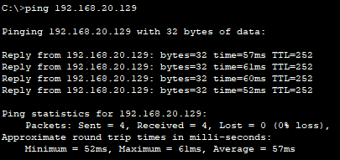
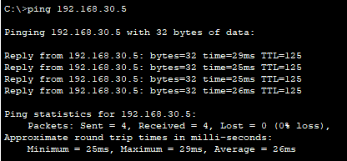
Hálózat tesztelés
13. Kerületből lett pingelve a többi telephely VLAN-ra.

Slide 11
Windows szerver i.
Windows Szerver Telepítése és Konfigurálása
Active Directory:
Pilisvörösvár Football Edzőközpont:
Klub Vezetés
Klub Management
Foci Management
Foci Csapat
Foci Stábtagok (edzők, orvosok, szertárosok)
Békásmegyer Futsal/Kézi Edzőközpont:
Kézi Csapat
Kézi Management
Kézi Stábtagok (edzők, orvosok, szertárosok)
Futsal Csapat
Futsal Stábtagok (edzők, orvosok, szertárosok)
Futsal Management
III.Kerületi Stadion/Sport Csarnok és FanShop:
Stadion/Sport Csarnok Vezetés
Falábú Favágók FanShop
Meccs Szervezés
Football Stadion Management
Sport Csarnok Management

Slide 12
Windows szerver ii.
DHCP Szolgáltatás:
VLAN :
Excluded address-ek: 192.168.10.1-192.168.10.5
A VLAN 20, 30, 40 hasonló beállításokkal
DNS Szolgáltatás és Hálókártya beállítása:
Belsőhálózat: 192.168.99.10 /27
Start ip address: 192.168.10.5
Last ip address: 192.168.10.126
Subnet Mask: 255.255.255.128
Default Gateway: 192.168.10.1
DNS: falabufavagokse.local
Gépnév beállítása: pc01 (MBR01 az admin gép)
Lemez kezelés és közös mappák létrehozása
Szerver mentés és WIN10 kliens létrehozása
Tartományba lépés és hálózat tesztelése

Slide 13
Linux szerver Script i.
Linux Szerver Telepítési Script
Áttekintés:
Bash script, amely automatizálja a telepítést és konfigurálást
Több hasznos szolgáltatás beállítása és konfigurálása
Fő Funkciók:
Rendszer előkészítése: Csomagok frissítése és telepítése
Szabad port keresése és csomagok telepítése
phpMyAdmin felhasználó létrehozása
Node-RED telepítése és konfigurálása: Systemd szolgáltatásfájl létrehozása
Tűzfal (UFW) konfiguráció: Biztonsági beállítások alkalmazása
phpMyAdmin konfiguráció: Elérhetővé tétel a 8080-as porton
Szolgáltatások ellenőrzése és progrész sáv vizualizálása

Slide 14
Linux szerver Script iI.
Használati utasítás
Script futtatása:
Chmod 777 t.sh
Előfeltételek:
Debian-alapú rendszer (pl. Ubuntu)
./t.sh
Root jogosultság.
Fontos Megjegyzések és Korlátozások:
Biztonság: Egyszerű jelszó MySQL admin felhasználó számára
Hibaellenőrzés a logok alapján
Módosítható paraméterek: Node_RED és phpMyAdmin portok

Slide 15
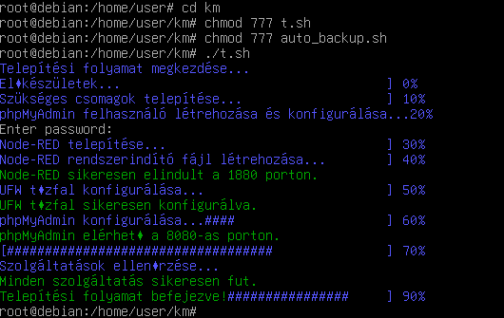
Linux script

Slide 16
Köszönjük a figyelmet!

